Slide 1
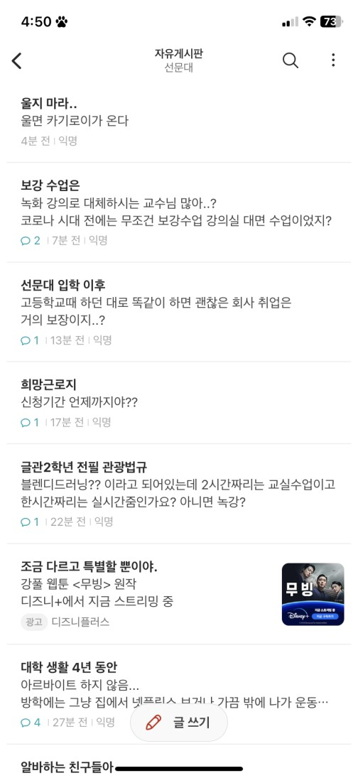
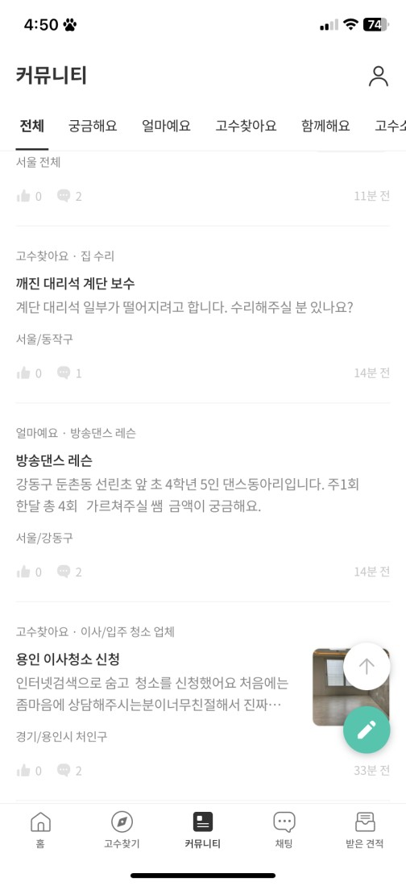

창의적 종합설계 경진대회
2023 창의적 종합설계 경진대회
에브리타임
숨고
숨생
숨은 학생들 | 왕 장령, 박 서윤, 서 정훈, 이 주학

Slide 2
숨은 학생들 | 숨생
작품(과제) 선정배경
선정 배경
대학교 커뮤니티 앱으로 에브리타임이 있지만, 초,중,고 같은 경우는 커뮤니티 앱이 따로 없습니다. 그래서 학생 신분인 모두가 함께하는 커뮤니티와 도움을 받을 수 있게 의뢰하는 부분을 곁들여 기존에 있는 의뢰 앱과 차별성으로 학생을 주 타겟으로 이용할 수 있게 만들면 좋을 것 같아 선정하게 되었습니다.
목표
학생 신분이라면 누구나 쉽게 가입하여 이용할 수 있다.
학생들 밖에 없는 자유로운 공간 속에서 평소에 궁금했던 내용들이나, 의뢰하고 싶은 내용을 올림으로써 편하게 이용할 수 있다.
다양한 학생들이 사용하는 만큼, 전체적인 앱 디자인을 보기 편안한 색감인 녹색 계열을 사용하여 만든다.

Slide 3










숨은 학생들 | 숨생
작품(과제) 설명
대략적인 기능들
주요기술
학생들 카테고리 분류
채팅 내 송금 기능
페이를 활용한 포인트 충전기능
마이페이지를 두 가지 리스트로 분류
게시글을 통한 거래 기능
유저 및 관리자와 채팅 기능
거래 완료 시 후기 작성 기능
채팅 내 송금 기능
페이를 활용한 포인트 충전 기능
포인트 교환으로 기프티콘 구매 기능
유저 간의 총합 랭킹 확인
관리자 모드 기능 (1대1문의 및 공지사항 + 모든 권한)
로그인 및 이메일 인증을 통한 회원가입 및 개인정보 수정
클래스 총 47개
레이아웃 총 42개
기타파일 45개로 완성된 앱

Slide 4
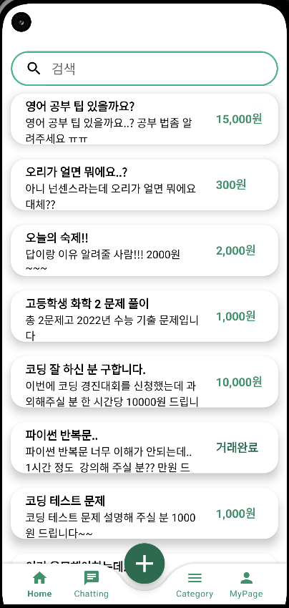
숨은 학생들 | 숨생
작품(과제) 설명
특성 및 기술구현
구성 및 구조
의뢰자들이 게시글을 올리면 전체 목록을 볼 수 있는 부분.
+ 버튼을 통해 자유롭게 게시글 작성 가능
검색기능을 통해 게시글 검색가능
의뢰 금액과 거래여부를 확인가능
BottomNavigation으로 하단바 메뉴를 구성하였고, fragment페이지 내에 검색은 searchView , 글 목록은 recyclerView를 활용하여 구성하였습니다.
메인 홈 화면
구성

Slide 5
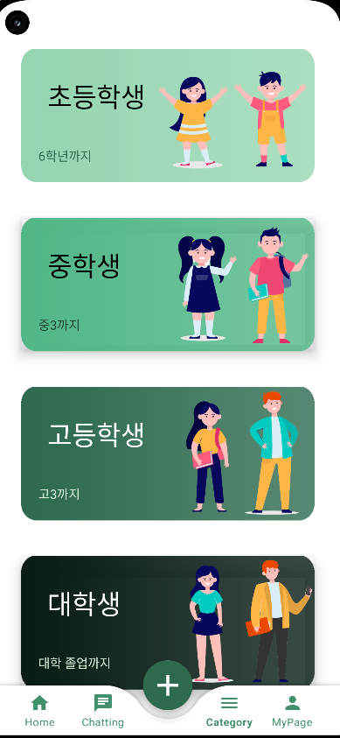
숨은 학생들 | 숨생
작품(과제) 설명
특성 및 기술구현
구성 및 구조
의뢰자들의 학생정보를 통해 게시글을 작성하면 글들을 분류함
초등학교부터 ~ 대학교까지 4가지 분류 특징.
전체를 scrollView로 감쌌으며 cardView와 각종 레이아웃 및 뷰, 이미지을 활용하여 구성하였음.
카테고리 화면
구성

Slide 6
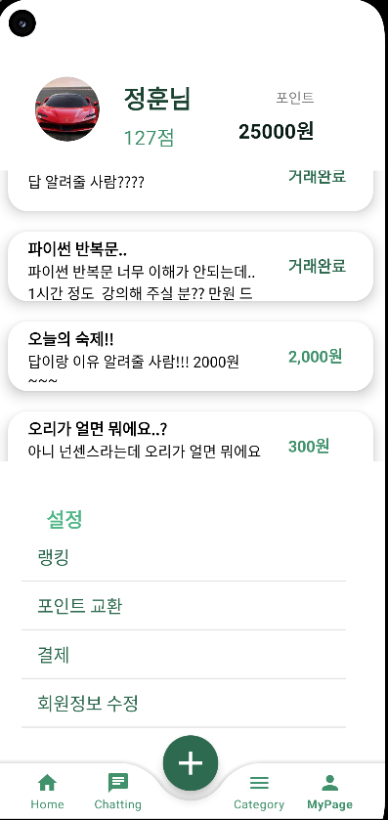
숨은 학생들 | 숨생
작품(과제) 설명
특성 및 기술구현
구성 및 구조
본인의 정보를 한눈에 볼 수 있음.
본인이 작성했던 게시글 목록을 확인
설정의 목록에서 클릭하여 기능 수행
Fragment 페이지내에서 정보는 각종 view들을 활용하여 구현하였으며, 글목록은 recyclerView, 설정 목록은 listView를 활용하여 구현하였음.
마이페이지 화면

Slide 7
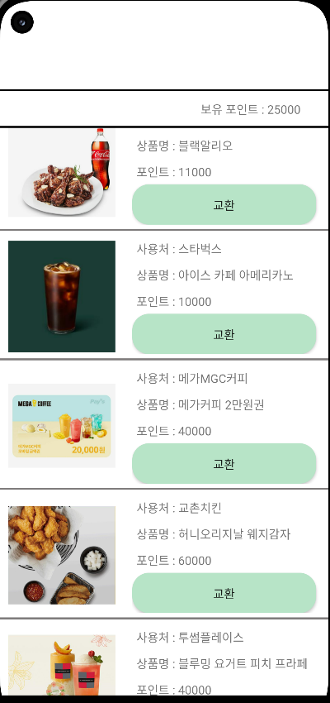
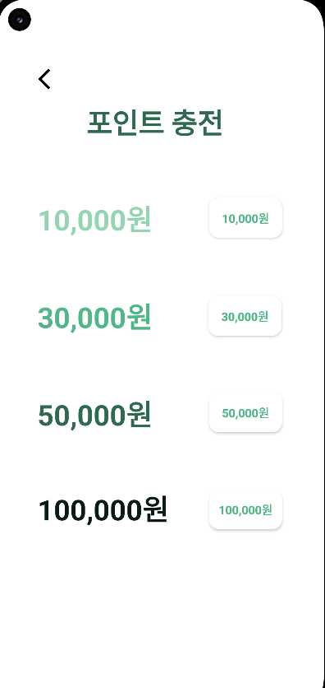
숨은 학생들 | 숨생
작품(과제) 설명
특성 및 기술구현
특성 및 기술구현
충전 할 금액을 클릭하면 카카오페이로 이동하게 되고 포인트를 결제하게 된다.
보유한 포인트로 기프티콘 구매를 할 수 있다.
포인트충전 화면
포인트교환 화면

Slide 8
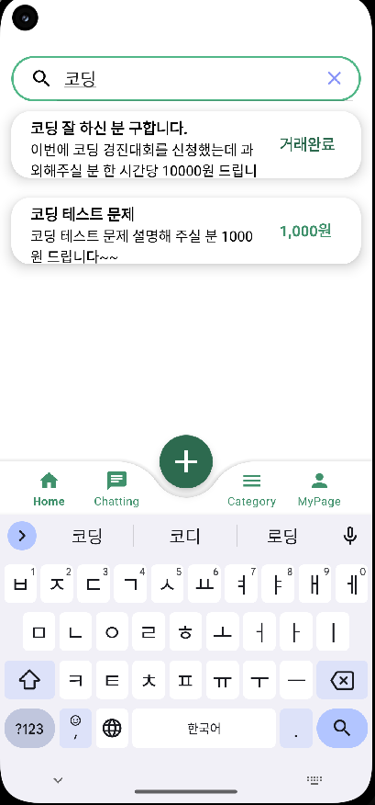
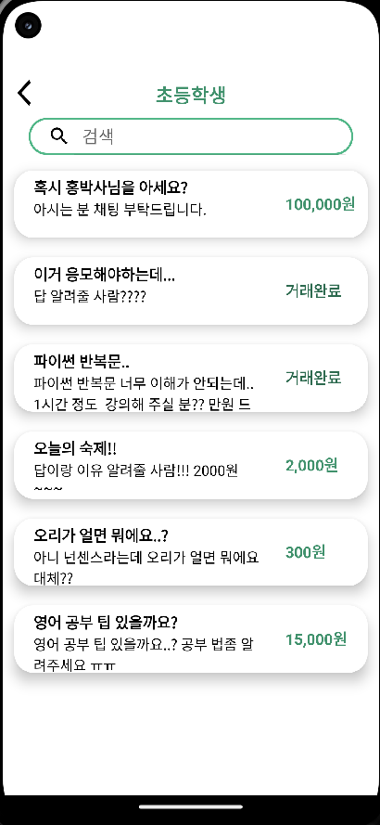
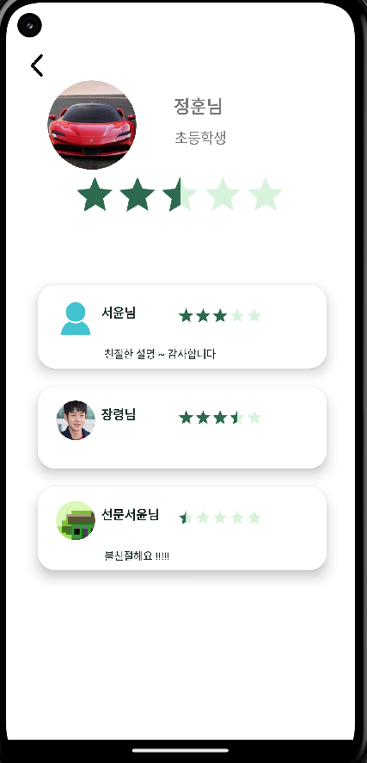
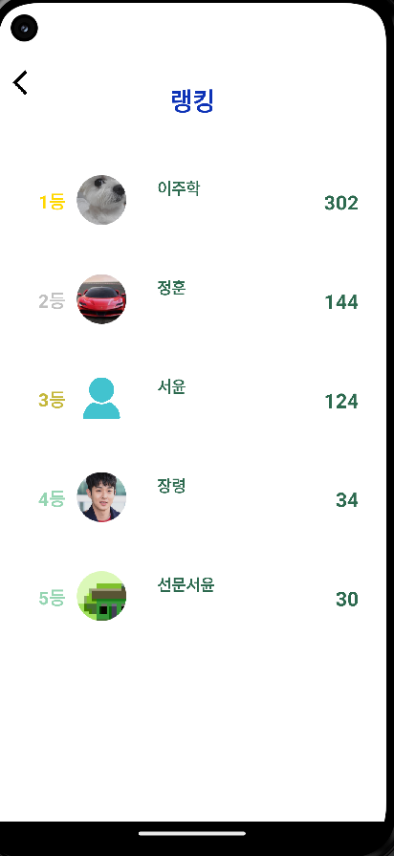
숨은 학생들 | 숨생
작품(과제) 설명
메인 페이지에서 제목 키워드 검색
카테고리 서브페이지
마이페이지 본인 리뷰 확인
별점 총점 랭킹
Notes:
메인 페이지에서 제목 키워드를 검색하면 해당 키워드가 들어간 제목을 검색할 수 있습니다
카테고리 페이지에서 해당 카테고리로 들어가면 작성자의 신분으로 분류된 글들만 볼 수 있습니다
마이페이지에서 본인 리뷰를 확인, 각 유저들의 별점 총점으로 랭킹 확인할 수 있습니다

Slide 9
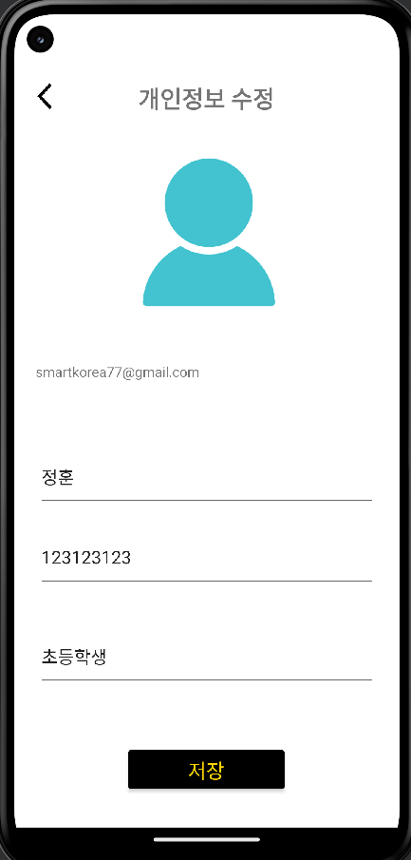
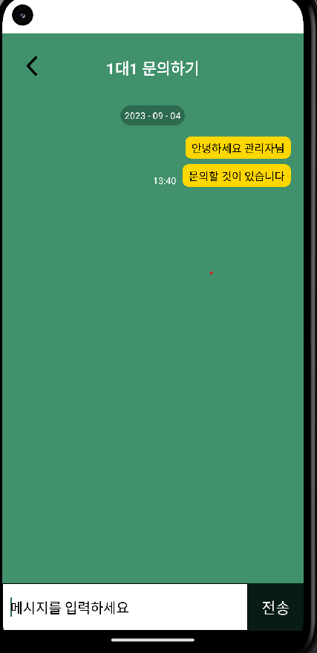
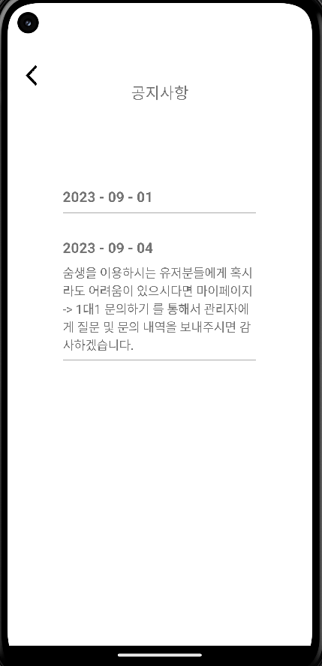
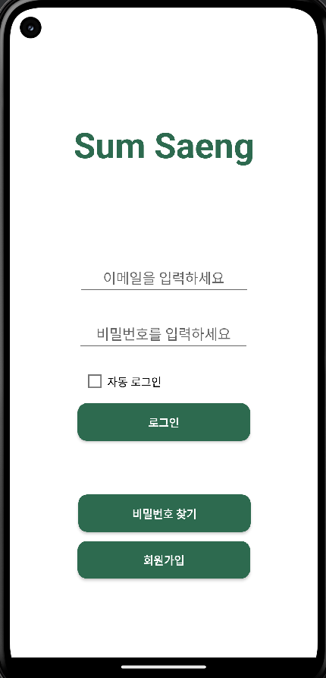
숨은 학생들 | 숨생
작품(과제) 설명
회원정보 수정 페이지
유저 -> 관리자 문의사항 채팅
공지사항 페이지
로그아웃 할 경우
Notes:
그리고 기본적인 기능 페이지들로는 , 회원정보 수정 페이지, 관리자에게 문의사항 채팅,
공지사항 확인 페이지, 그리고 로그아웃 할 경우 다시 첫 화면으로 돌아갑니다

Slide 10
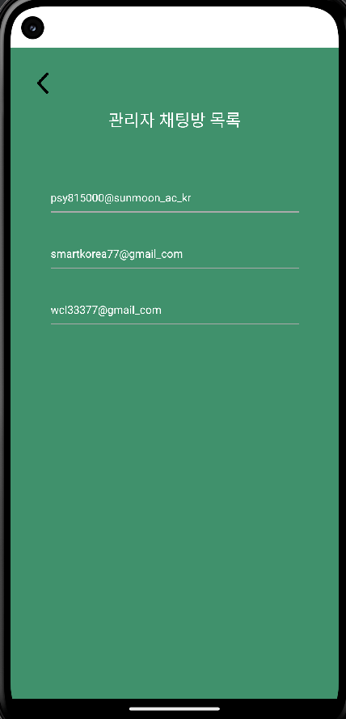
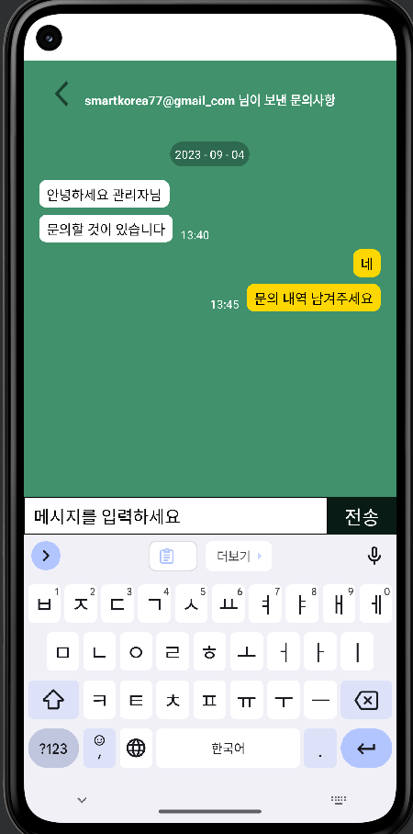
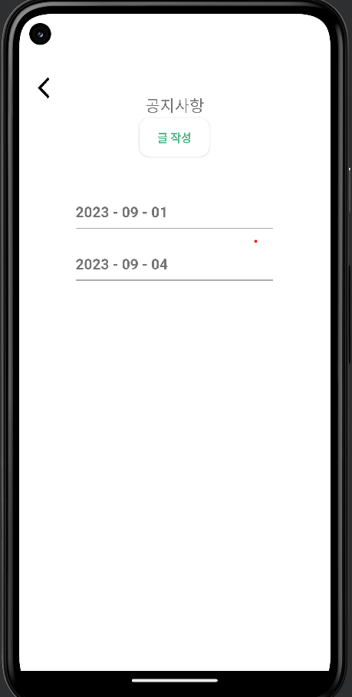
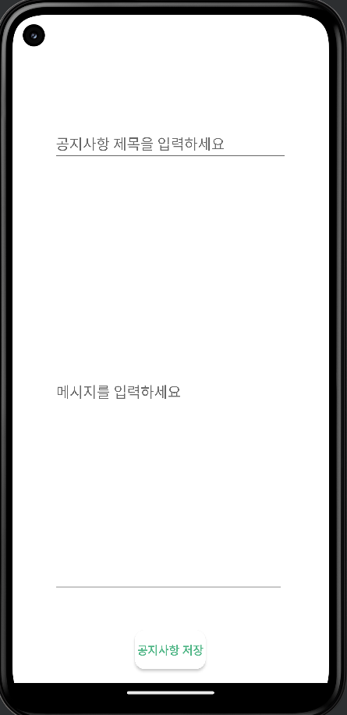
숨은 학생들 | 숨생
작품(과제) 설명 - 관리자로 로그인 했을 경우
관리자 내역 채팅방 목록
관리자 -> 유저 문의사항 채팅
공지사항 페이지
공지사항 글 작성
Notes:
관리자로 로그인 했을 경우에는
1대1 문의사항을 보낸 유저들의 목록을 확인하면서 해당 채팅방에 들어가서 유저들과 채팅이 가능합니다
공지사항 페이지 또한 관리자로 로그인 했을 경우에만 글작성 버튼이 보이면서 공지사항 글을 작성할 수 있습니

Slide 11
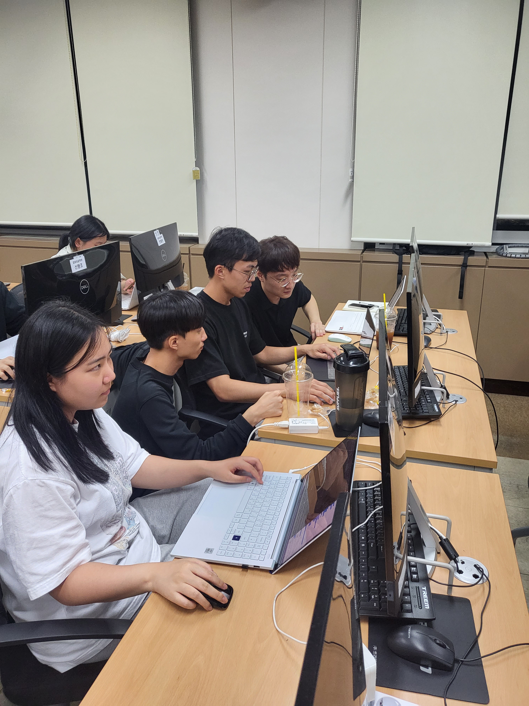
숨은 학생들 | 숨생
후기
숨은 학생들
왕장령
박서윤
서정훈
이주학

Slide 12
숨은 학생들 | 숨생
활용방안 및 기대효과
활용방안
기대효과
학생들이 급하게 의뢰해야 할 것이 있다면 가까운 사람에게만이 아닌 같은 분야에 높은 지식 가지고 있는 사람에게 문제를 의뢰할 수 있음
후기를 통한 포인트와 랭킹 기능을 통해 더 나은 결과물을 낼 수 있는 효과

Slide 13
숨은학생들 | 숨생
감사합니다.

